Slide 1
과목_학년학기_단원 | suh_p_0402_02
차시명 | 08 풀어 보고 확인하고
파일명 | suh_p_0402_02_0008
검토 | 담당
수학팀 | 김윤희
문서 HISTORY
번호 | 버전 | 문서 작성일 | 내용 비고 | 작성자 (내선번호) | 검토자
1 | V 1.0 | 2022.06.18 | 문서 발생 | 김예인
2 | V 1.0 | 2022.06.27 | 1차 검토 |  | 김윤희
3 | V 2.0 | 2022.06.28 | 2차 검토 |  | 김예림
4
5
6
7
8
9
10
11

Slide 2
학습 단계 | 자료명 |  | 프레임 수 | 교과서 정보 | 파일명 | 자료 형태
도입 | 학습 목표 | 이번 시간에 배울 내용 | 1 |  | suh_p_0401_05_0008_101_1.html | Html5
전개 | 문제 | 문제 1 | 1 | 수학 44쪽 | suh_p_0401_05_0008_201_1.html | Html5
전개 | 문제 | 문제 2 | 1 | 수학 44쪽 | suh_p_0401_05_0008_202_1.html | Html5
전개 | 문제 | 문제 3 | 1 | 수학 44쪽 | suh_p_0401_05_0008_203_1.html | Html5
전개 | 문제 | 문제 4 | 1 | 수학 45쪽 | suh_p_0401_05_0008_204_1.html | Html5
전개 | 문제 | 문제 5 | 1 | 수학 45쪽 | suh_p_0401_05_0008_205_1.html | Html5
전개 | 문제 | 문제 6 | 1 | 수학 45쪽 | suh_p_0401_05_0008_206_1.html | Html5
정리 | 생각 그물 | 생각 그물 | 1 |  | suh_p_0401_05_0008_301_1.html | Html5
정리 | 차시 예고 | 다음 시간에 배울 내용 | 1 |  | suh_p_0401_05_0008_302_1.html | Html5
총 프레임 수 |  |  | 9

Slide 3

4-2
2. 삼각형
suh_p_0402_02_0008_101_1
08 풀어 보고 확인하고
Θ Description & Function
#1
[이번 시간에 배울 내용]
준비물 클릭하면 박스 나타남. 엑스 버튼으로 닫기.
1
이번 시간에는 무엇을 배울까요?
여러 가지 모양의 삼각형에 대한 분류 활동을 통하여 이등변삼각형, 정삼각형을 이해합니다.
여러 가지 모양의 삼각형에 대한 분류 활동을 통하여 직각삼각형, 예각삼각형, 둔각삼각형을 이해합니다.
#2
색연필

Slide 4


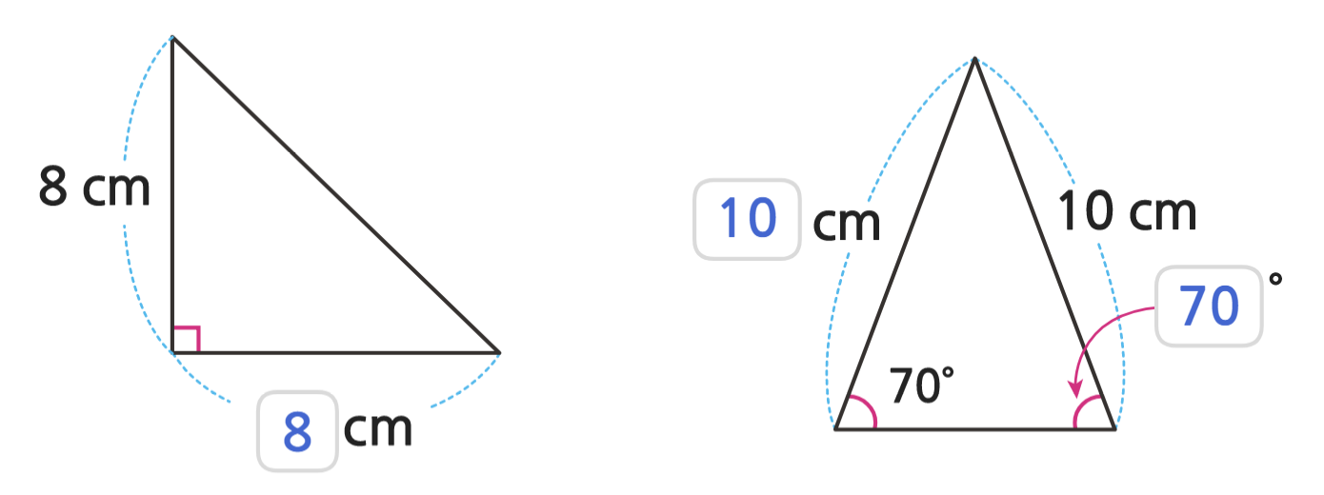




4-2
2. 삼각형
suh_p_0402_02_0008_201_1
08 풀어 보고 확인하고
Θ Description & Function
다음 도형은 이등변삼각형입니다. 안에 알맞은 수를 써넣으세요.
풀 팝업창(다음 슬라이드)
풀이 확인 팝업창(#1 다음 슬라이드)
답 칸 클릭하면 답 나타남. 정답 확인 버튼은 정답 가리기로 토글 됨.
8 cm
10 cm
10
cm
70
°
70°
8
cm
#1
#3
#2
삽화 파일명 | bg.svg (텍스트 지우고 새로 써 주세요.) 수학 4-2 지도서\app\resource\contents\lesson02\ops\lesson02\images\mm_42_2_07_01_01

Slide 5




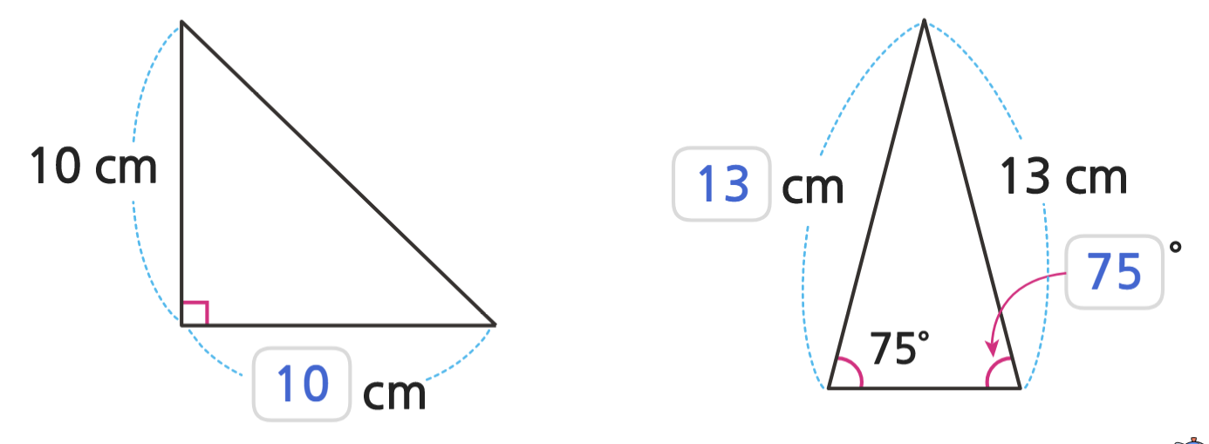

4-2
2. 삼각형
suh_p_0402_02_0008_201_1
08 풀어 보고 확인하고
Θ Description & Function
<한 번 더 1 버튼 클릭 시 나타나는 화면>
활동지 다운로드 버튼. 다운로드 되는 파일은 (4-2-2)풀어보고확인하고한번더_1.hwp
답 칸 클릭하면 답 나타남. 정답 확인 버튼은 정답 가리기로 토글 됨.
클릭 시 다음 슬라이드로 이동
#3
다음 도형은 이등변삼각형입니다. 안에 알맞은 수를 써넣으세요.
10 cm
13
cm
13 cm
75
°
75°
10
cm
#1
#2
삽화 파일명 | bg_popup_more01.svg (텍스트 지우고 새로 써 주세요.) 수학 4-2 지도서\app\resource\contents\lesson02\ops\lesson02\images\mm_42_2_07_01_01

Slide 6


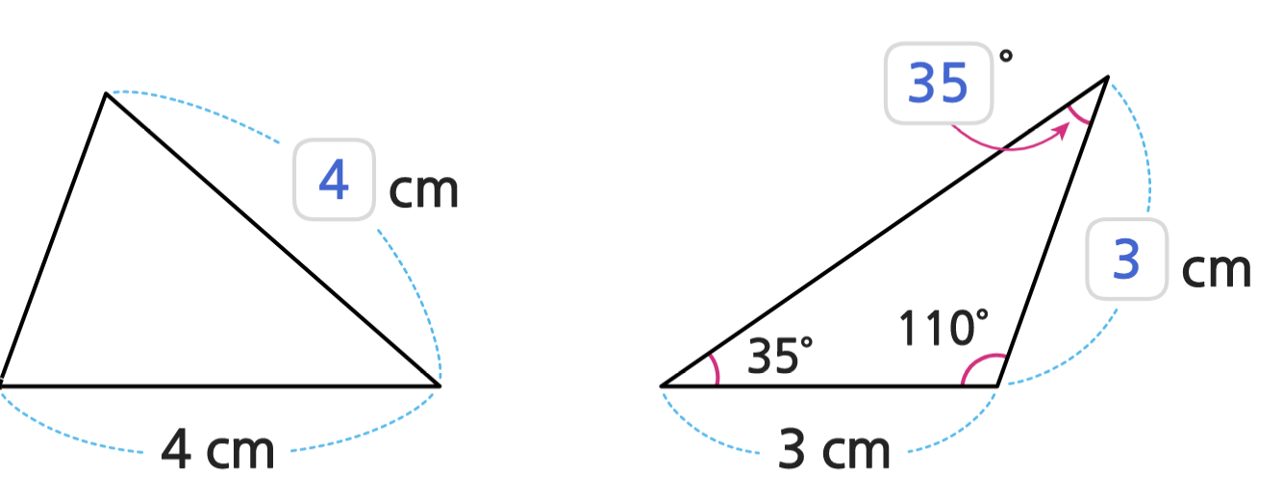
4-2
2. 삼각형
suh_p_0402_02_0008_201_1
08 풀어 보고 확인하고
Θ Description & Function
<한 번 더 2 버튼 클릭 시 나타나는 화면>
활동지 다운로드 버튼. 다운로드 되는 파일은 (4-2-2)풀어보고확인하고한번더_2.hwp
답 칸 클릭하면 답 나타남. 정답 확인 버튼은 정답 가리기로 토글 됨.
클릭 시 이전 슬라이드로 이동
#3
다음 도형은 이등변삼각형입니다. 안에 알맞은 수를 써넣으세요.
35
°
4
cm
3
cm
110°
35°
4 cm
3 cm
#1
#2
삽화 파일명 | bg_popup_more02.svg (텍스트 지우고 새로 써 주세요.) 수학 4-2 지도서\app\resource\contents\lesson02\ops\lesson02\images\mm_42_2_07_01_01

Slide 7
4-2
2. 삼각형
suh_p_0402_02_0008_201_1
08 풀어 보고 확인하고
Θ Description & Function
다음 도형은 이등변삼각형입니다. 안에 알맞은 수를 써넣으세요.
<풀이 확인 버튼 클릭하면 나타나는 화면>
8 cm
10 cm
10
cm
풀이
°
70
두 변의 길이가 같은 삼각형을 이등변삼각형이라고 합니다.
70°
8
cm
이등변삼각형은 길이가 같은 두 변에 있는 두 각의 크기가 같습니다.

Slide 8

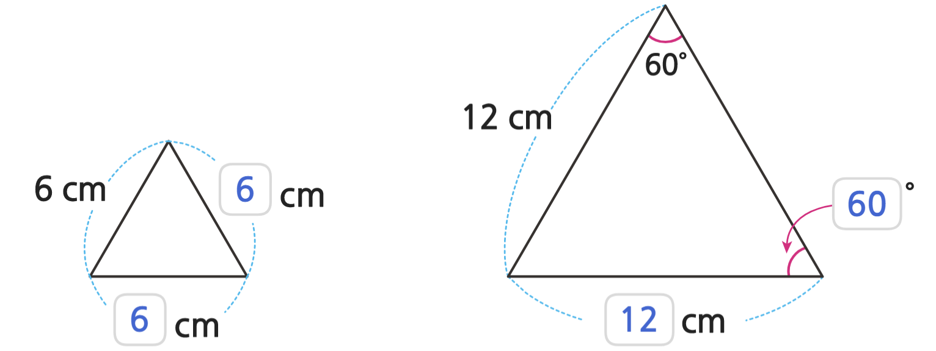
4-2
2. 삼각형
suh_p_0402_02_0008_202_1
08 풀어 보고 확인하고
Θ Description & Function
다음 도형은 정삼각형입니다. 안에 알맞은 수를 써넣으세요.
풀 팝업창(다음 슬라이드)
풀이 확인 팝업창(#1 다음 슬라이드)
답 칸 클릭하면 답 나타남. 정답 확인 버튼은 정답 가리기로 토글 됨.
60°
12 cm
6 cm
6
cm
60
°
6
cm
12
cm
#1
#3
#2
삽화 파일명 | bg.svg (텍스트 지우고 새로 써 주세요.) 수학 4-2 지도서\app\resource\contents\lesson02\ops\lesson02\images\mm_42_2_07_02_01

Slide 9
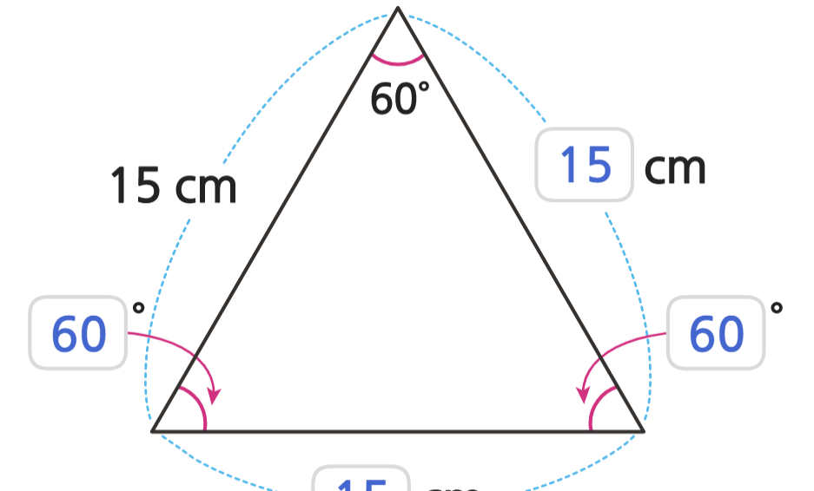
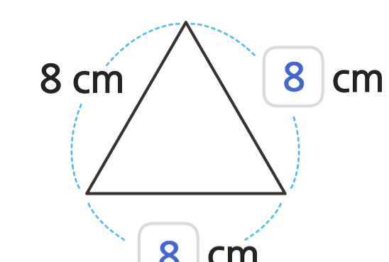
4-2
2. 삼각형
suh_p_0402_02_0008_202_1
08 풀어 보고 확인하고
Θ Description & Function
<한 번 더 1 버튼 클릭 시 나타나는 화면>
활동지 다운로드 버튼. 다운로드 되는 파일은 (4-2-2)풀어보고확인하고한번더_1.hwp
답 칸 클릭하면 답 나타남. 정답 확인 버튼은 정답 가리기로 토글 됨.
클릭 시 다음 슬라이드로 이동
#3
다음 도형은 정삼각형입니다. 안에 알맞은 수를 써넣으세요.
60°
15 cm
15
cm
8 cm
8
cm
cm
°
°
60
60
8
cm
15
cm
#1
#2
삽화 파일명 | bg_popup_more01.svg (텍스트 지우고 새로 써 주세요.) 수학 4-2 지도서\app\resource\contents\lesson02\ops\lesson02\images\mm_42_2_07_02_01

Slide 10
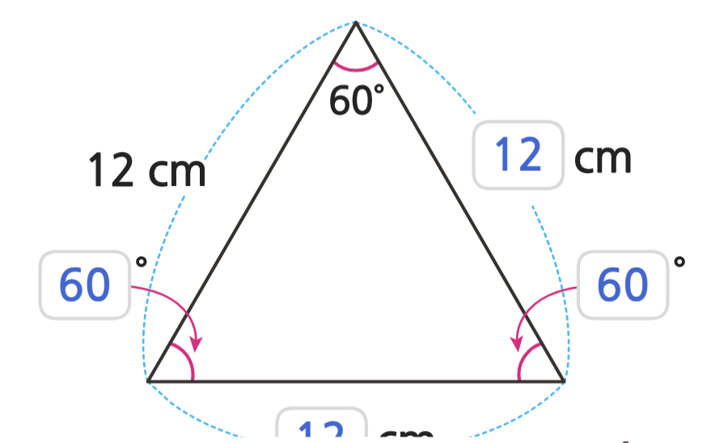
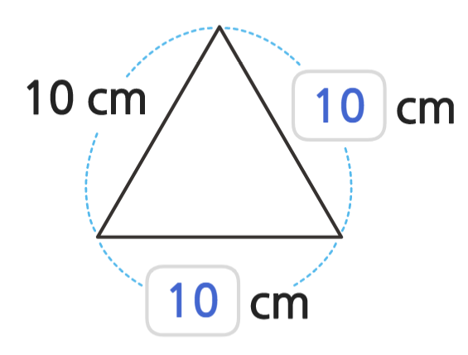
4-2
2. 삼각형
suh_p_0402_02_0008_202_1
08 풀어 보고 확인하고
Θ Description & Function
<한 번 더 2 버튼 클릭 시 나타나는 화면>
활동지 다운로드 버튼. 다운로드 되는 파일은 (4-2-2)풀어보고확인하고한번더_2.hwp
답 칸 클릭하면 답 나타남. 정답 확인 버튼은 정답 가리기로 토글 됨.
클릭 시 이전 슬라이드로 이동
#3
다음 도형은 정삼각형입니다. 안에 알맞은 수를 써넣으세요.
60°
12 cm
12
cm
10 cm
10
cm
60
60
°
10
cm
12
cm
#1
#2
삽화 파일명 | bg_popup_more02.svg (텍스트 지우고 새로 써 주세요.) 수학 4-2 지도서\app\resource\contents\lesson02\ops\lesson02\images\mm_42_2_07_02_01

Slide 11
4-2
2. 삼각형
suh_p_0402_02_0008_202_1
08 풀어 보고 확인하고
Θ Description & Function
다음 도형은 정삼각형입니다. 안에 알맞은 수를 써넣으세요.
<풀이 확인 버튼 클릭하면 나타나는 화면>
60°
12 cm
6 cm
6
°
풀이
cm
60
세 변의 길이가 같은 삼각형을 정삼각형이라 합니다.
6
12
cm
정삼각형은 세 각의 크기가 같습니다.
cm

Slide 12


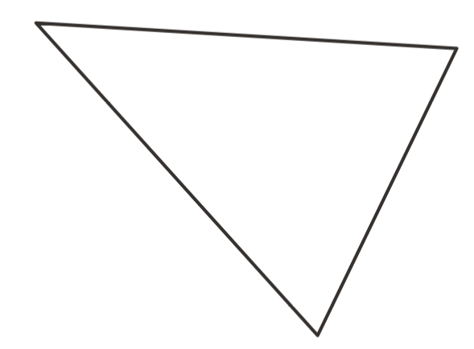
4-2
2. 삼각형
suh_p_0402_02_0008_203_1
08 풀어 보고 확인하고
Θ Description & Function
다음 도형이 이등변삼각형이라는 것을 알 수 있는 방법을 두 가지 써 보세요.
풀 팝업창(다음 슬라이드)
풀이 확인 버튼 팝업창(#1 다음 슬라이드)
답 칸 클릭하면 답 나타남. 정답 확인 버튼은 정답 가리기로 토글 됨.
방법 1
자를 이용하여 두 변의 길이가 같은지 확인합니다.
방법 2
각도기를 이용하여 두 각의 크기가 같은지 확인합니다.
#1
#3
#2
삽화 파일명 | bg.svg 수학 4-2 지도서\app\resource\contents\lesson02\ops\lesson02\images\mm_42_2_07_03_01

Slide 13
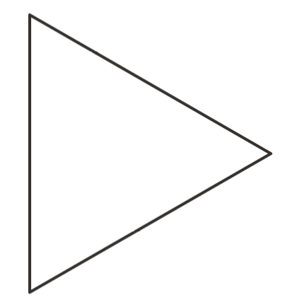
4-2
2. 삼각형
suh_p_0402_02_0008_203_1
08 풀어 보고 확인하고
Θ Description & Function
<한 번 더 1 버튼 클릭 시 나타나는 화면>
활동지 다운로드 버튼. 다운로드 되는 파일은 (4-2-2)풀어보고확인하고한번더_1.hwp
답 칸 클릭하면 답 나타남. 정답 확인 버튼은 정답 가리기로 토글 됨.
클릭 시 다음 슬라이드로 이동
#3
다음 도형이 정삼각형이라는 것을 알 수 있는 방법을 두 가지 써 보세요.
방법 1
자를 이용하여 세 변의 길이가 같은지 확인합니다.
방법 2
각도기를 이용하여 세 각의 크기가 같은지 확인합니다.
#1
#2
삽화 파일명 | bg_popup_more01.svg 수학 4-2 지도서\app\resource\contents\lesson02\ops\lesson02\images\mm_42_2_07_03_01

Slide 14
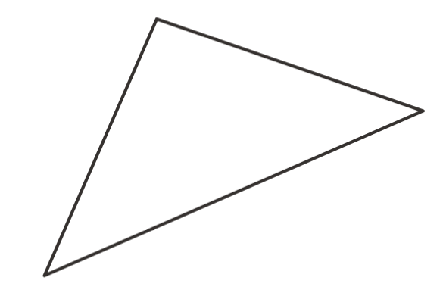
4-2
2. 삼각형
suh_p_0402_02_0008_203_1
08 풀어 보고 확인하고
Θ Description & Function
<한 번 더 2 버튼 클릭 시 나타나는 화면>
활동지 다운로드 버튼. 다운로드 되는 파일은 (4-2-2)풀어보고확인하고한번더_2.hwp
답 칸 클릭하면 답 나타남. 정답 확인 버튼은 정답 가리기로 토글 됨.
클릭 시 이전 슬라이드로 이동
#3
다음 도형이 예각삼각형이라는 것을 알 수 있는 방법을 써 보세요.
방법 1
각도기를 이용하여 세 각이 모두 예각인지 확인합니다.
#1
#2
삽화 파일명 | bg_popup_more02.svg 수학 4-2 지도서\app\resource\contents\lesson02\ops\lesson02\images\mm_42_2_07_03_01

Slide 15
4-2
2. 삼각형
suh_p_0402_02_0008_203_1
08 풀어 보고 확인하고
Θ Description & Function
다음 도형이 이등변삼각형이라는 것을 알 수 있는 방법을 두 가지 써 보세요.
<풀이 확인 버튼 클릭하면 나타나는 화면>
방법 1
자를 이용하여 두 변의 길이가 같은지 확인합니다.
풀이
방법 2
각도기를 이용하여 두 각의 크기가 같은지 확인합니다.
두 변의 길이가 같은 삼각형을 이등변삼각형이라고 합니다.
이등변삼각형은 길이가 같은 두 변에 있는 두 각의 크기가 같습니다.

Slide 16

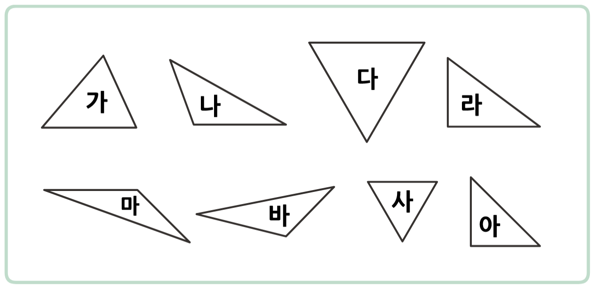
4-2
2. 삼각형
suh_p_0402_02_0008_204_1
08 풀어 보고 확인하고
Θ Description & Function
여러 가지 삼각형을 살펴보고 표를 완성해 보세요.
풀 팝업창(다음 슬라이드)
풀이 확인 팝업창(#1 다음 슬라이드)
답 칸 클릭하면 답 나타남. 정답 확인 버튼은 정답 가리기로 토글 됨.
다
가
나
라
마
바
사
아
이등변삼각형 | 정삼각형 | 예각삼각형 | 둔각삼각형
가, 다, 사, 아 | 다, 사 | 가, 다, 사 | 나, 마, 바
#1
#2
#3
삽화 파일명 | img_01.svg (텍스트 지우고 새로 써 주세요.) 수학 4-2 지도서\app\resource\contents\lesson02\ops\lesson02\images\mm_42_2_07_04_01

Slide 17
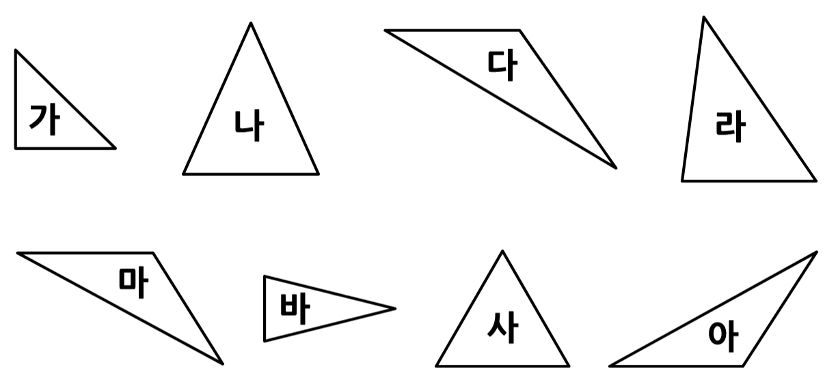
4-2
2. 삼각형
suh_p_0402_02_0008_204_1
08 풀어 보고 확인하고
Θ Description & Function
<한 번 더 1 버튼 클릭 시 나타나는 화면>
활동지 다운로드 버튼. 다운로드 되는 파일은 (4-2-2)풀어보고확인하고한번더_1.hwp
답 칸 클릭하면 답 나타남. 정답 확인 버튼은 정답 가리기로 토글 됨.
클릭 시 다음 슬라이드로 이동
#3
여러 가지 삼각형을 살펴보고 표를 완성해 보세요.
다
가
나
라
마
바
사
아
이등변삼각형 | 정삼각형 | 예각삼각형 | 둔각삼각형
가, 나, 마, 바, 사, 아 | 사 | 나, 라, 바, 사 | 다, 마, 아
#1
#2
삽화 파일명 | bg_popup_more01.svg (텍스트 지우고 새로 써 주세요.) 수학 4-2 지도서\app\resource\contents\lesson02\ops\lesson02\images\mm_42_2_07_04_01

Slide 18
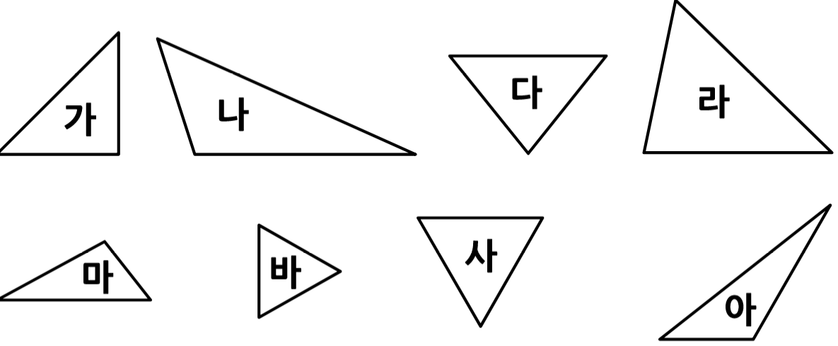
4-2
2. 삼각형
suh_p_0402_02_0008_204_1
08 풀어 보고 확인하고
Θ Description & Function
<한 번 더 2 버튼 클릭 시 나타나는 화면>
활동지 다운로드 버튼. 다운로드 되는 파일은 (4-2-2)풀어보고확인하고한번더_2.hwp
답 칸 클릭하면 답 나타남. 정답 확인 버튼은 정답 가리기로 토글 됨.
클릭 시 이전 슬라이드로 이동
#3
여러 가지 삼각형을 살펴보고 표를 완성해 보세요.
나
다
라
가
바
사
마
아
이등변삼각형 | 정삼각형 | 예각삼각형 | 둔각삼각형
가, 다, 바, 사 | 바, 사 | 다, 라, 바, 사 | 나, 마, 아
#2
#1
삽화 파일명 | bg_popup_more02.svg (텍스트 지우고 새로 써 주세요.) 수학 4-2 지도서\app\resource\contents\lesson02\ops\lesson02\images\mm_42_2_07_04_01

Slide 19
4-2
2. 삼각형
suh_p_0402_02_0008_204_1
08 풀어 보고 확인하고
Θ Description & Function
여러 가지 삼각형을 살펴보고 표를 완성해 보세요.
<풀이 확인 버튼 클릭하면 나타나는 화면>
다
가
나
라
마
바
사
아
풀이
이등변삼각형 | 정삼각형 | 예각삼각형 | 둔각삼각형
가, 다, 사, 아 | 다, 사 | 가, 다, 사 | 나, 마, 바
삼각형을 변의 길이와 각의 크기에 따라 분류할 수 있습니다.

Slide 20

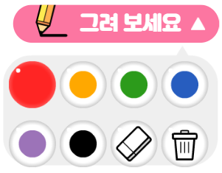

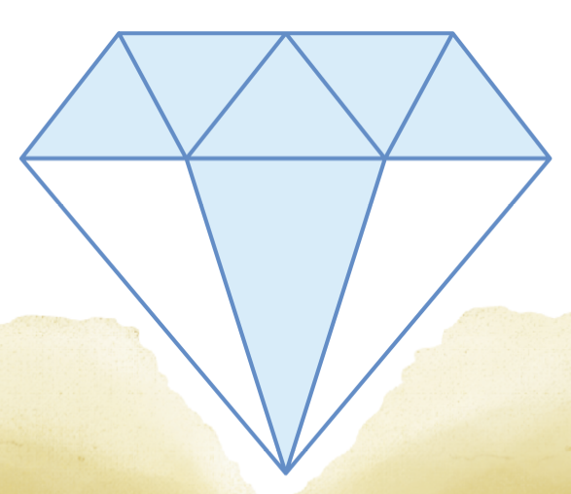
4-2
2. 삼각형
suh_p_0402_02_0008_205_1
08 풀어 보고 확인하고
Θ Description & Function
예각삼각형을 찾아 색칠해 보세요.
풀 팝업창(다음 슬라이드)
풀이 확인 팝업창(#1 다음 슬라이드)
정답 확인 클릭하면 정답 화면 나타남. 정답 확인 버튼은 정답 가리기로 토글 됨.
3. 그려 보세요 버튼으로 색칠 가능. 기존 전자저작물 기능 참고. 버튼 폰트 YGJAL, 24px
수학 4-2 지도서\app\resource\contents\lesson02\ops\lesson02\mm_42_2_07_05_01.html
<정답 화면>
#4
#1
#2
#3
삽화 파일명 | bg.png / base_01.svg / answer_01.svg (파란색 선 색 #00a0ff) 수학 4-2 지도서\app\resource\contents\lesson02\ops\lesson02\images\mm_42_2_07_05_01

Slide 21
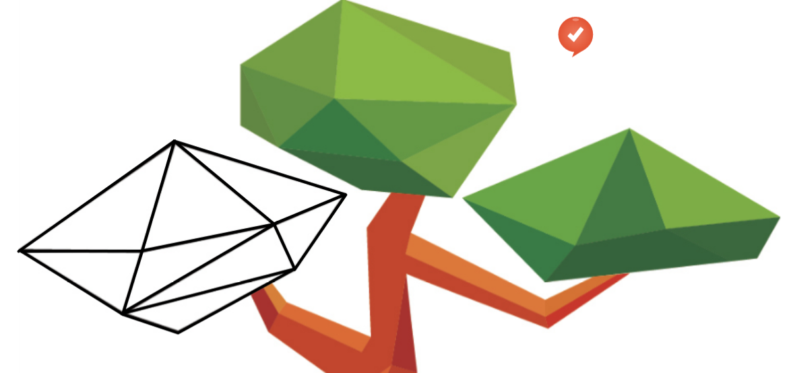

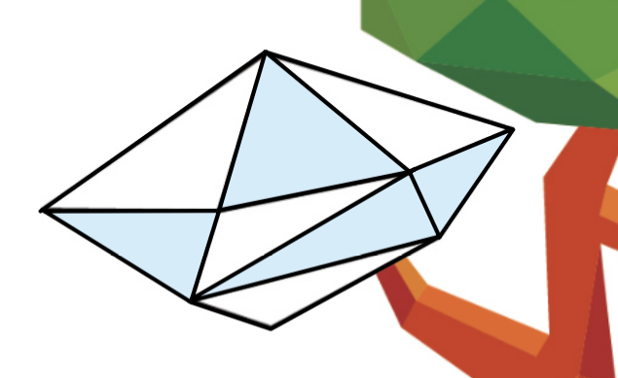
4-2
2. 삼각형
suh_p_0402_02_0008_205_1
08 풀어 보고 확인하고
Θ Description & Function
<한 번 더 1 버튼 클릭 시 나타나는 화면>
활동지 다운로드 버튼. 다운로드 되는 파일은 (4-2-2)풀어보고확인하고한번더_1.hwp
정답 확인 클릭하면 정답 화면 나타남. 정답 확인 버튼은 정답 가리기로 토글 됨.
클릭 시 다음 슬라이드로 이동.
4. 그려 보세요 버튼으로 색칠 가능. 기존 전자저작물 기능 참고. 버튼 폰트 YGJAL, 24px
수학 4-2 지도서\app\resource\contents\lesson02\ops\lesson02\mm_42_2_07_05_01.html
<정답 화면>
#3
예각삼각형을 찾아 색칠해 보세요.
#4
#2
#1
삽화 파일명 | twins_base_01.png / twins_base_01.svg / twins_01_answer_01.svg 수학 4-2 지도서\app\resource\contents\lesson02\ops\lesson02\images\mm_42_2_07_05_01

Slide 22
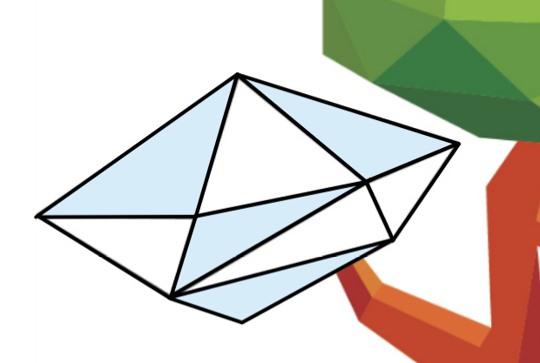
4-2
2. 삼각형
suh_p_0402_02_0008_205_1
08 풀어 보고 확인하고
Θ Description & Function
<한 번 더 2 버튼 클릭 시 나타나는 화면>
활동지 다운로드 버튼. 다운로드 되는 파일은 (4-2-2)풀어보고확인하고한번더_2.hwp
정답 확인 클릭하면 정답 화면 나타남. 정답 확인 버튼은 정답 가리기로 토글 됨.
클릭 시 이전 슬라이드로 이동
4. 그려 보세요 버튼으로 색칠 가능. 기존 전자저작물 기능 참고. 버튼 폰트 YGJAL, 24px
수학 4-2 지도서\app\resource\contents\lesson02\ops\lesson02\mm_42_2_07_05_01.html
<정답 화면>
#3
둔각삼각형을 찾아 색칠해 보세요.
#4
#1
#2
삽화 파일명 | twins_base_01.png / twins_base_01.svg / twins_02_answer_01.svg 수학 4-2 지도서\app\resource\contents\lesson02\ops\lesson02\images\mm_42_2_07_05_01

Slide 23
4-2
2. 삼각형
suh_p_0402_02_0008_205_1
08 풀어 보고 확인하고
Θ Description & Function
예각삼각형을 찾아 색칠해 보세요.
<풀이 확인 버튼 클릭하면 나타나는 화면>
#4
풀이
세 각이 모두 예각인 삼각형을 예각삼각형이라고 합니다.

Slide 24


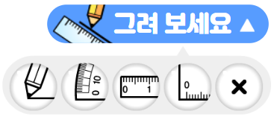

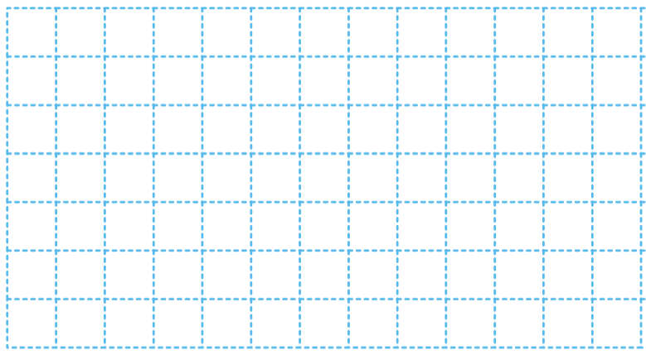
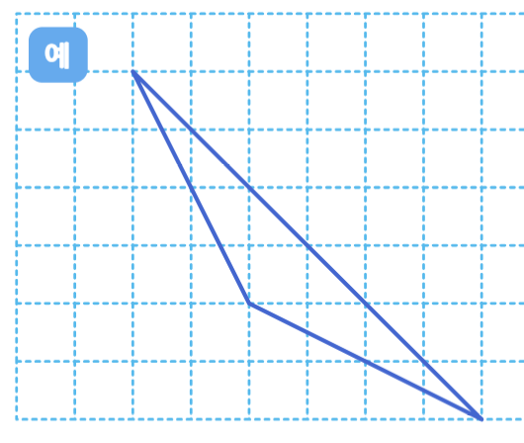
4-2
2. 삼각형
suh_p_0402_02_0008_206_1
08 풀어 보고 확인하고
Θ Description & Function
에서 설명하는 도형을 그려 보세요.
풀 팝업창(다음 슬라이드)
풀이 확인 팝업창(#1 다음 슬라이드)
정답 확인 클릭하면 정답 화면 나타남. 정답 확인 버튼은 정답 가리기로 토글 됨.
3. 그려 보세요 버튼으로 각도기 및 삼각자 활용 가능. 기존 전자저작물 기능 참고. 버튼 폰트 YGJAL, 24px
수학 4-2 지도서\app\resource\contents\lesson02\ops\lesson02\mm_42_2_07_06_01.html
<정답 화면>
#4
삼각형입니다.
두 변의 길이가 같습니다.
직각보다 큰 각이 있습니다.
#1
#2
#3
삽화 파일명 | bg.svg / bg_answer.svg (파란색 선 색 #00a0ff) 수학 4-2 지도서\app\resource\contents\lesson02\ops\lesson02\images\mm_42_2_07_06_01

Slide 25
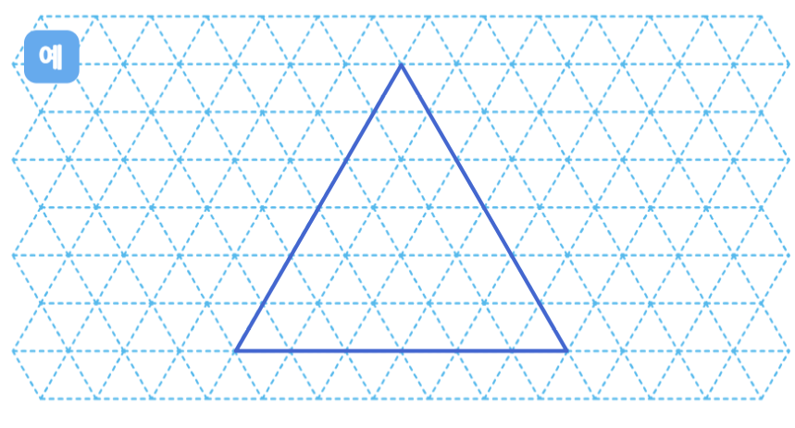
4-2
2. 삼각형
suh_p_0402_02_0008_206_1
08 풀어 보고 확인하고
Θ Description & Function
<한 번 더 1 버튼 클릭 시 나타나는 화면>
활동지 다운로드 버튼. 다운로드 되는 파일은 (4-2-2)풀어보고확인하고한번더_1.hwp
정답 확인 클릭하면 정답 화면 나타남. 정답 확인 버튼은 정답 가리기로 토글 됨.
클릭 시 다음 슬라이드로 이동
4. 그려 보세요 버튼으로 각도기 및 삼각자 활용 가능. 기존 전자저작물 기능 참고. 버튼 폰트 YGJAL, 24px
수학 4-2 지도서\app\resource\contents\lesson02\ops\lesson02\mm_42_2_07_06_01.html
<정답 화면>
#3
#4
에서 설명하는 도형을 그려 보세요.
삼각형입니다.
두 변의 길이가 같습니다.
세 각이 모두 예각입니다.
#2
#1
삽화 파일명 | bg_popup_more01_02.png / bg_popup_answer01.svg (파란색 선 #00a0ff) 수학 4-2 지도서\app\resource\contents\lesson02\ops\lesson02\images\mm_42_2_07_06_01

Slide 26

4-2
2. 삼각형
suh_p_0402_02_0008_206_1
08 풀어 보고 확인하고
#3
Θ Description & Function
<한 번 더 2 버튼 클릭 시 나타나는 화면>
활동지 다운로드 버튼. 다운로드 되는 파일은 (4-2-2)풀어보고확인하고한번더_2.hwp
정답 확인 클릭하면 정답 화면 나타남. 정답 확인 버튼은 정답 가리기로 토글 됨.
클릭 시 이전 슬라이드로 이동
4. 그려 보세요 버튼으로 각도기 및 삼각자 활용 가능. 기존 전자저작물 기능 참고. 버튼 폰트 YGJAL, 24px
수학 4-2 지도서\app\resource\contents\lesson02\ops\lesson02\mm_42_2_07_06_01.html
<정답 화면>
#4
에서 설명하는 도형을 그려 보세요.
삼각형입니다.
세 변의 길이가 같습니다.
세 각이 모두 같습니다.
#2
#1
삽화 파일명 | bg_popup_more01_02.png / bg_popup_answer01.svg (파란색 선 #00a0ff) 수학 4-2 지도서\app\resource\contents\lesson02\ops\lesson02\images\mm_42_2_07_06_01

Slide 27
4-2
2. 삼각형
suh_p_0402_02_0008_206_1
08 풀어 보고 확인하고
Θ Description & Function
에서 설명하는 도형을 그려 보세요.
<풀이 확인 버튼 클릭하면 나타나는 화면>
삼각형입니다.
두 변의 길이가 같습니다.
풀이
직각보다 큰 각이 있습니다.
한 각이 둔각인 이등변삼각형을 그립니다.

Slide 28
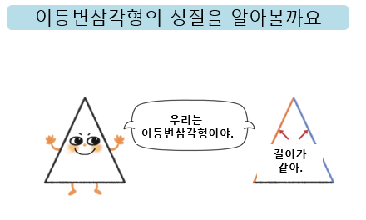
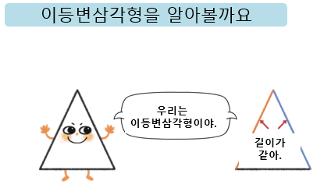

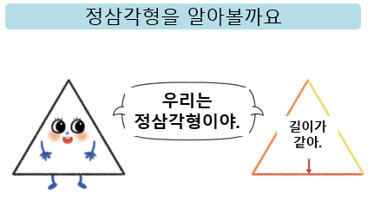
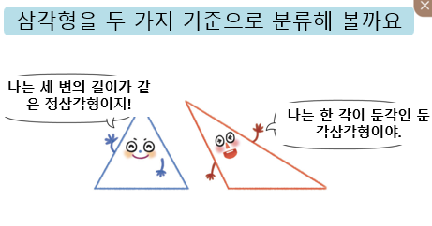
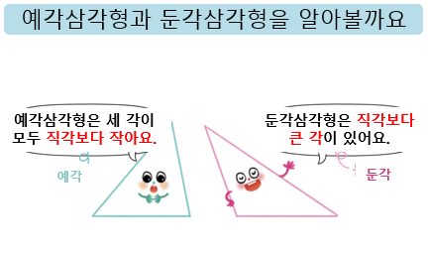
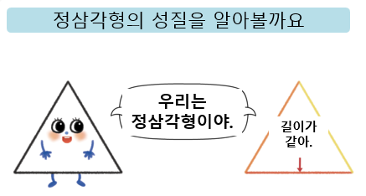
4-1
2. 삼각형
suh_p_0402_02_0008_301_1
08 풀어 보고 확인하고
Θ Description & Function
생각 그물
#1
핵심 정리 페이지 활용하여 텍스트 및 기능 수정
확대 버튼 클릭하면 화면 중앙에 내용이 확대되어 보여짐.
확대 했을 때 보이는 내용은 좌측 상단부터 시계방향으로 29번~34번 슬라이드 참고.
#2
2. 삼각형

Slide 29

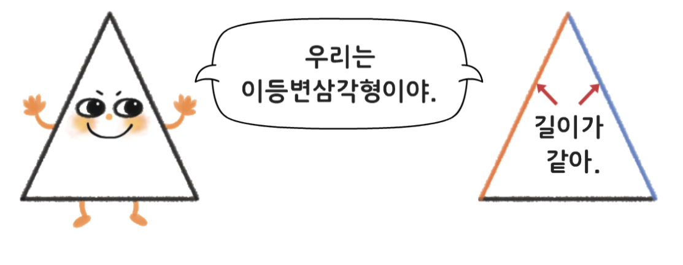



4-1
2. 삼각형
suh_p_0402_02_0008_301_1
08 풀어 보고 확인하고
Θ Description & Function
생각 그물
하단 이너탭으로 페이지 이동. (이하 공통)
그림 위 텍스트는 지우고 새로 써 주세요.
이등변삼각형을 알아볼까요
#2
우리는
이등변삼각형이야.
길이가
같아.
#1
삽화 파일명 | map_01.png 수학 4-2 지도서\app\resource\contents\lesson02\ops\lesson02\images\mm_42_2_07_07_01

Slide 30
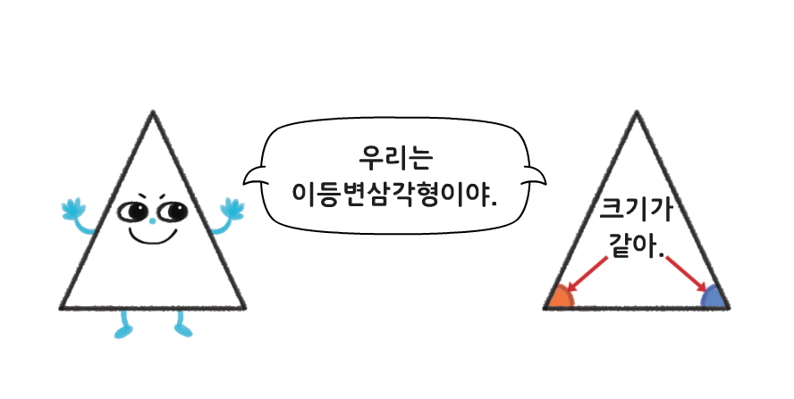
4-1
2. 삼각형
suh_p_0402_02_0008_301_1
08 풀어 보고 확인하고
Θ Description & Function
생각 그물
그림 위의 텍스트 지우고 새로 입혀주세요.
이등변삼각형의 성질을 알아볼까요
우리는
이등변삼각형이야.
크기가
같아.
#1
삽화 파일명 | map_02.png 수학 4-2 지도서\app\resource\contents\lesson02\ops\lesson02\images\mm_42_2_07_07_01

Slide 31
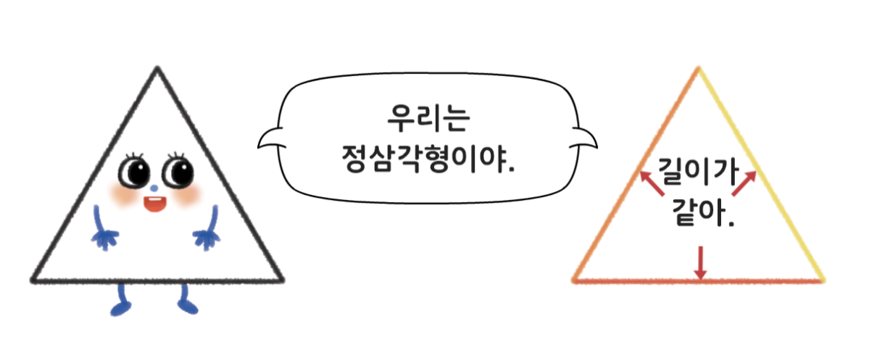
4-1
2. 삼각형
suh_p_0402_02_0008_301_1
08 풀어 보고 확인하고
Θ Description & Function
생각 그물
그림 위의 텍스트 지우고 새로 입혀주세요.
정삼각형을 알아볼까요
우리는
정삼각형이야.
길이가
같아.
#1
삽화 파일명 | map_03.png 수학 4-2 지도서\app\resource\contents\lesson02\ops\lesson02\images\mm_42_2_07_07_01

Slide 32
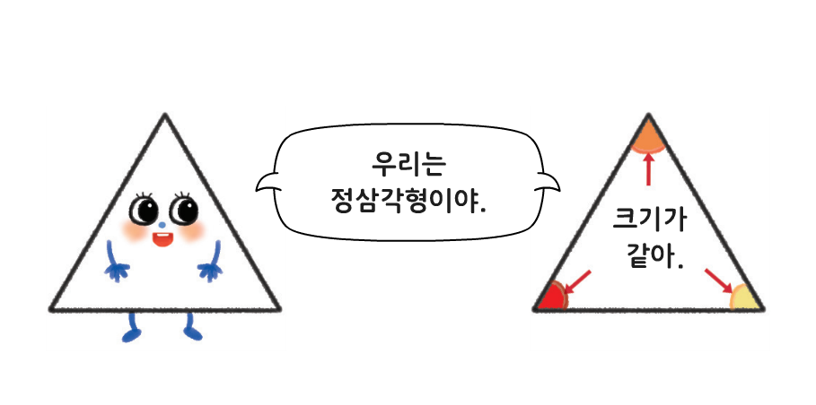
4-1
2. 삼각형
suh_p_0402_02_0008_301_1
08 풀어 보고 확인하고
Θ Description & Function
생각 그물
그림 위의 텍스트 지우고 새로 입혀주세요.
정삼각형의 성질을 알아볼까요
우리는
정삼각형이야.
크기가
같아.
#1
삽화 파일명 | map_04.png 수학 4-2 지도서\app\resource\contents\lesson02\ops\lesson02\images\mm_42_2_07_07_01

Slide 33
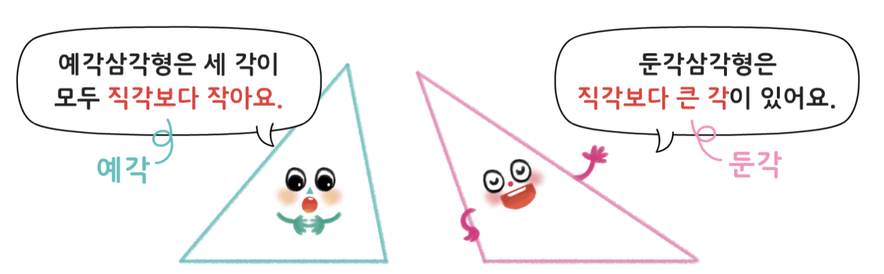
4-1
2. 삼각형
suh_p_0402_02_0008_301_1
08 풀어 보고 확인하고
Θ Description & Function
생각 그물
그림 위의 텍스트 지우고 새로 입혀주세요.
예각삼각형과 둔각삼각형을 알아볼까요
예각삼각형은
세 각이 모두
직각보다 작아요.
둔각삼각형은
직각보다 큰 각이 있어요.
예각
둔각
#1
삽화 파일명 | map_05.png 수학 4-2 지도서\app\resource\contents\lesson02\ops\lesson02\images\mm_42_2_07_07_01

Slide 34
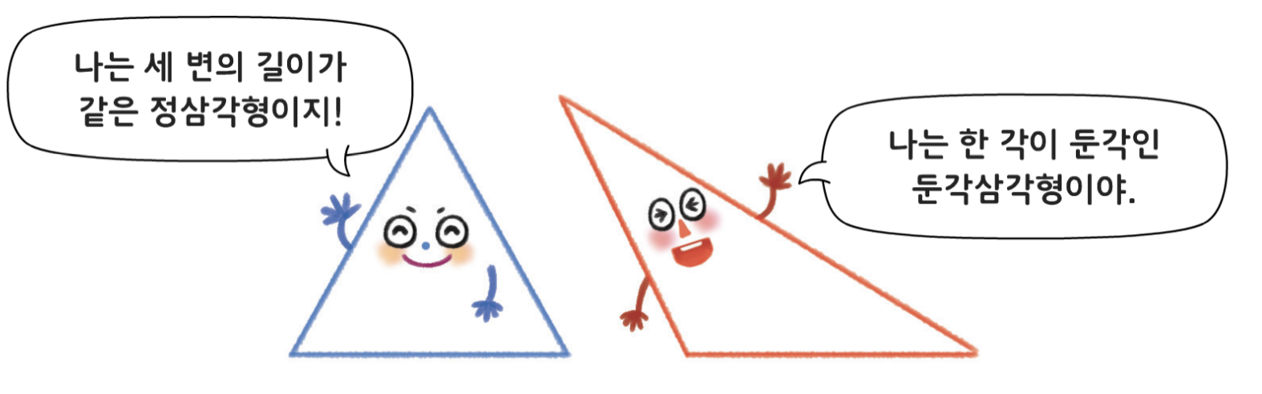
4-1
2. 삼각형
suh_p_0402_02_0008_301_1
08 풀어 보고 확인하고
Θ Description & Function
생각 그물
그림 위의 텍스트 지우고 새로 입혀주세요.
삼각형을 두 가지 기준으로 분류해 볼까요
나는 세 변의 길이가 같은
정삼각형이지!
나는 한 각이
둔각인
둔각삼각형이야.
#1
삽화 파일명 | map_06.png 수학 4-2 지도서\app\resource\contents\lesson02\ops\lesson02\images\mm_42_2_07_07_01

Slide 35

4-2
2. 삼각형
suh_p_0402_02_0008_302_1
08 풀어 보고 확인하고
Θ Description & Function
#1
[다음 시간에 배울 내용]
준비물 클릭 시 박스 나타남. 엑스 버튼으로 닫기.
1
다음 시간에는 무엇을 배울까요?
창의 놀이터(몸으로 만드는 삼각형)
46~47쪽
#2
초시계

